Slide 1
Расчёт цикла

Slide 2
Условие
P
2
3
Для цикла, представленного на графике, рассчитайте все значения p, v и T для всех точек, где значения неизвестны. В цикле используется 2 моля вещества.
1
№ точки | P, КПа | V, л | T, К
1 | 200 |  | 400
2 |  | 8,3
3
T

Slide 3
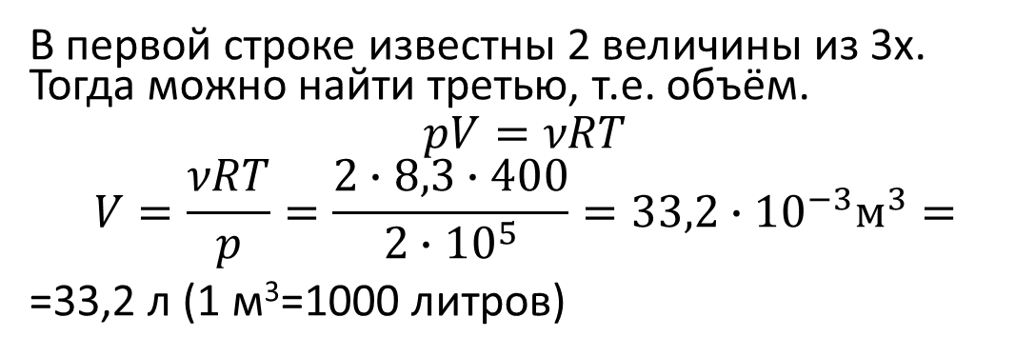
Решение
P
В первой строке известны 2 величины из 3х. Тогда можно найти третью, т.е. объём.
$$pV=νRT$$
$$V=\frac{νRT}{p}=\frac{2∙8,3∙400}{2∙{10}^{5}}=33,2∙{10}^{−3}м^{3}=$$
=33,2 л (1 м³=1000 литров)
2
3
1
T
№ точки | P, КПа | V, л | T, К
1 | 200 | 33,2 | 400
2 |  | 8,3
3

Slide 4
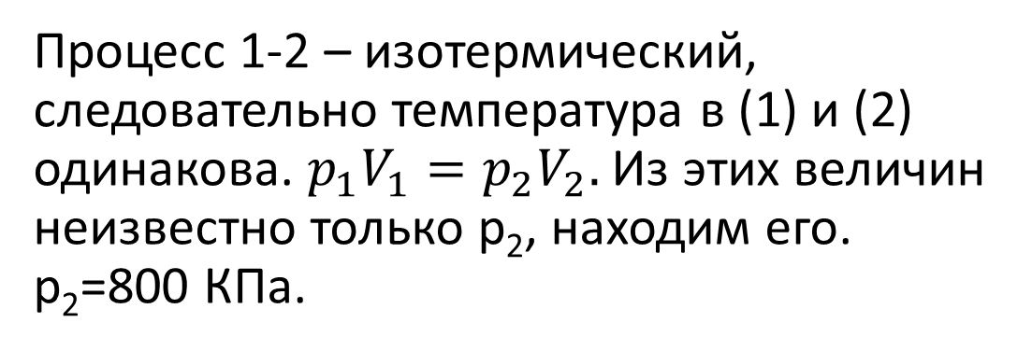
Решение
P
Процесс 1-2 – изотермический, следовательно температура в (1) и (2) одинакова. $p_{1}V_{1}=p_{2}V_{2}.$Из этих величин неизвестно только p₂, находим его. p₂=800 КПа.
2
3
1
T
№ точки | P, КПа | V, л | T, К
1 | 200 | 33,2 | 400
2 | 800 | 8,3 | 400
3

Slide 5
Решение
P
Процесс 2-3 – изобарный, следовательно давление в (2) и (3) одинаков. Процесс 3-1 изохорный, следовательно объём в (3) и (1) одинаков.
2
3
1
T
№ точки | P, КПа | V, л | T, К
1 | 200 | 33,2 | 400
2 | 800 | 8,3 | 400
3 | 800 | 33,2

Slide 6
Решение
P
Процесс 2-3 изобарный.
$\frac{V_{2}}{T_{2}}$=$\frac{V_{3}}{T_{3}} Находим T_{3}=1600 К$
Можно было найти эту температуру из процесса 3-1 или из уравнения состояния газа для точки (3)
2
3
1
T
№ точки | P, КПа | V, л | T, К
1 | 200 | 33,2 | 400
2 | 800 | 8,3 | 400
3 | 800 | 33,2

Slide 7
Самостоятельно:
V
2
3
Вариант для букв А, Г, Ё, И, Л, О, С, Ф, Ч
Для цикла, представленного на графике, рассчитайте все значения p, v и T для всех точек, где значения неизвестны. В цикле используется 5 молей вещества.
1
T
№ точки | P, КПа | V, л | T, К
1 | 830 | 20
2
3 |  |  | 800

Slide 8
Самостоятельно:
P
3
2
Вариант для букв Б, Д, Ж, М, П, Т, Х, Ш
Для цикла, представленного на графике, рассчитайте все значения p, v и T для всех точек, где значения неизвестны. В цикле используется 10 молей вещества.
1
T
№ точки | P, КПа | V, л | T, К
1 |  | 20 | 100
2 | 16, 6
3

Slide 9
Самостоятельно:
P
Вариант для букв В, Е, З, К, Н, Р, У, Ц, Щ, Я
Для цикла, представленного на графике, рассчитайте все значения p, v и T для всех точек, где значения неизвестны. В цикле используется 2 моля вещества.
3
1
2
V
№ точки | P, КПа | V, л | T, К
1 | 1000 |  | 500
2 |  | 16,6
3

